Slide 1



1
Fundusz Inicjatyw Obywatelskich
Konkurs FIO 2017
Ministerstwo Pracy i Polityki Społecznej
Departament Pożytku Publicznego
Notes:
1

Slide 2
Program FIO 2014-2020
2
Program FIO 2014-2020
jako kontynuacja
Program jest kontynuacją wcześniej organizowanego wsparcia dla organizacji pozarządowych:
Rządowy Program – Fundusz Inicjatyw Obywatelskich na lata 2005-2007
Rezerwa celowa na rok 2008: Fundusz Inicjatyw Obywatelskich
Program Operacyjny Fundusz Inicjatyw Obywatelskich na lata 2009-2013
Notes:
2

Slide 3
Program FIO 2014-2020
3
Podmiotami uprawnionymi do składania ofert o dofinansowanie realizacji zadania w ramach Programu FIO są:
organizacje pozarządowe, o których mowa w art. 3 ust. 2 UoDPPioW, m.in. stowarzyszenia (w tym stowarzyszenia zwykłe) oraz jednostki terenowe stowarzyszeń posiadające osobowość prawną, związki stowarzyszeń, fundacje, kółka rolnicze, cechy rzemieślnicze, izby rzemieślnicze, izby gospodarcze, samorządy gospodarcze i wspólnoty mieszkaniowe;
osoby prawne i jednostki organizacyjne działające na podstawie przepisów o stosunku Państwa do Kościoła Katolickiego w Rzeczypospolitej Polskiej, o stosunku Państwa do innych kościołów i związków wyznaniowych oraz o gwarancjach wolności sumienia i wyznania, jeżeli ich cele statutowe obejmują prowadzenie działalności pożytku publicznego;
stowarzyszenia jednostek samorządu terytorialnego;
spółdzielnie socjalne;
spółki akcyjne i spółki z ograniczoną odpowiedzialnością oraz kluby sportowe będące spółkami działającymi na podstawie przepisów ustawy z dnia 25 czerwca 2010 r. o sporcie, które nie działają w celu osiągnięcia zysku oraz przeznaczają całość dochodu na realizację celów statutowych oraz nie przeznaczają zysku do podziału między swoich udziałowców, akcjonariuszy i pracowników.
Te podmioty są zobowiązane do załączenia w generatorze ofert wersji elektronicznej statutu / umowy spółki.
Notes:
3

Slide 4
Program FIO 2014-2020
4
Cel główny
Zwiększenie zaangażowania obywateli i organizacji pozarządowych w życie publiczne.
Realizacja Programu FIO ma umożliwić obywatelom angażowanie się w różnorodne działania
na rzecz innych, swoich wspólnot oraz w tworzenie, realizację i monitoring polityk publicznych.
Notes:
4

Slide 5
Program FIO 2014-2020
5
Cele szczegółowe
Zwiększenie ilości inicjatyw oddolnych
Wzrost liczby obywateli angażujących się w działania organizacji pozarządowych i inicjatywy lokalne.
Wzrost partycypacji obywateli w sprawach publicznych.
Wzmocnienie potencjału III sektora.
Notes:
5

Slide 6
Program FIO 2014-2020
6
Priorytet 1. Małe inicjatywy:
Kierunki działania:
Zwiększanie roli inicjatyw nieformalnych
Animowanie działań samopomocowych
Wspieranie młodych organizacji pozarządowych
Notes:
6

Slide 7
Program FIO 2014-2020
7
Priorytet 2. Aktywne społeczeństwo
Kierunki działania:
Aktywizacja obywateli w sprawach wspólnotowych Animowanie działań samopomocowych
Rozwijanie wolontariatu
Poprawa zdolności organizacji pozarządowych do mobilizowania zasobów
Aktywizacja współpracy wspólnot lokalnych i instytucji publicznych
Wspieranie aktywnych form integracji społecznej
Rozwój przedsiębiorczości społecznej
Tworzenie warunków rozwoju bezpłatnego poradnictwa prawnego i obywatelskiego
Notes:
7

Slide 8
Program FIO 2014-2020
8
Priorytet 3. Aktywni obywatele
Kierunki działania:
Zwiększanie wpływu obywateli na polityki publiczne
Rozwijanie edukacji obywatelskiej i kompetencji społecznych
Wzrost znaczenia organizacji strażniczych i rzeczniczych
Wspieranie tworzenia partnerstw (w tym partnerstwa publiczno-społecznego)
i innych form współpracy, służących aktywizacji obywateli oraz przekazywaniu im realizacji zadań publicznych
Notes:
8

Slide 9
Program FIO 2014-2020
9
Priorytet 4: Silne organizacje pozarządowe
Kierunki działania:
Zwiększanie kompetencji organizacji obywatelskich
Wspieranie działań o charakterze systemowym
Notes:
9

Slide 10
Sfery pożytku publicznego
10
Art. 4. 1. Sfera zadań publicznych, o której mowa w art. 3 ust. 1, obejmuje zadania w zakresie:
1) pomocy społecznej, w tym pomocy rodzinom i osobom w trudnej sytuacji życiowej oraz wyrównywania szans tych rodzin i osób;
1a) wspierania rodziny i systemu pieczy zastępczej;
1b) udzielania nieodpłatnej pomocy prawnej oraz zwiększania świadomości prawnej społeczeństwa;
2) działalności na rzecz integracji i reintegracji zawodowej i społecznej osób zagrożonych wykluczeniem społecznym;
3) działalności charytatywnej;
4) podtrzymywania i upowszechniania tradycji narodowej, pielęgnowania polskości oraz rozwoju świadomości narodowej, obywatelskiej i kulturowej;
5) działalności na rzecz mniejszości narodowych i etnicznych oraz języka regionalnego;
5a) działalności na rzecz integracji cudzoziemców;
6) ochrony i promocji zdrowia, w tym działalności leczniczej w rozumieniu ustawy z dnia 15 kwietnia 2011 r. o działalności leczniczej (Dz. U. z 2015 r. poz. 618, z późn. zm.);
7) działalności na rzecz osób niepełnosprawnych;
8) promocji zatrudnienia i aktywizacji zawodowej osób pozostających bez pracy i zagrożonych zwolnieniem z pracy;
9) działalności na rzecz równych praw kobiet i mężczyzn;
10) działalności na rzecz osób w wieku emerytalnym;
11) działalności wspomagającej rozwój gospodarczy, w tym rozwój przedsiębiorczości;
12) działalności wspomagającej rozwój techniki, wynalazczości i innowacyjności oraz rozpowszechnianie i wdrażanie nowych rozwiązań technicznych w praktyce gospodarczej;

Slide 11
Sfery pożytku publicznego
11
13) działalności wspomagającej rozwój wspólnot i społeczności lokalnych;
14) nauki, szkolnictwa wyższego, edukacji, oświaty i wychowania;
15) działalności na rzecz dzieci i młodzieży, w tym wypoczynku dzieci i młodzieży;
16) kultury, sztuki, ochrony dóbr kultury i dziedzictwa narodowego;
17) wspierania i upowszechniania kultury fizycznej;
18) ekologii i ochrony zwierząt oraz ochrony dziedzictwa przyrodniczego;
19) turystyki i krajoznawstwa;
20) porządku i bezpieczeństwa publicznego;
21) obronności państwa i działalności Sił Zbrojnych Rzeczypospolitej Polskiej;
22) upowszechniania i ochrony wolności i praw człowieka oraz swobód obywatelskich, a także działań wspomagających rozwój demokracji;
22a) udzielania nieodpłatnego poradnictwa obywatelskiego;
23) ratownictwa i ochrony ludności;
24) pomocy ofiarom katastrof, klęsk żywiołowych, konfliktów zbrojnych i wojen w kraju i za granicą;

Slide 12
Sfery pożytku publicznego
12
25) upowszechniania i ochrony praw konsumentów;
26) działalności na rzecz integracji europejskiej oraz rozwijania kontaktów i współpracy między społeczeństwami;
27) promocji i organizacji wolontariatu;
28) pomocy Polonii i Polakom za granicą;
29) działalności na rzecz kombatantów i osób represjonowanych;
29a) ⁽²⁾ działalności na rzecz weteranów i weteranów poszkodowanych w rozumieniu ustawy z dnia 19 sierpnia 2011 r. o weteranach działań poza granicami państwa (Dz. U. poz. 1203);
30) promocji Rzeczypospolitej Polskiej za granicą;
31) działalności na rzecz rodziny, macierzyństwa, rodzicielstwa, upowszechniania i ochrony praw dziecka;
32) przeciwdziałania uzależnieniom i patologiom społecznym;
32a) rewitalizacji;
33) działalności na rzecz organizacji pozarządowych oraz podmiotów wymienionych w art. 3 ust. 3, w zakresie określonym w pkt 1-32a.

Slide 13
Program FIO 2014-2020
13
Priorytet | wysokość środków w % | wysokość środków w zł
Priorytet 1 | 17 | 10 200 000
Priorytet 2 | 50 | 30 000 000
Priorytet 3 | 20 | 12 000 000
Priorytet 4 | 9 | 5 400 000
Priorytet 5 | 4 | 2 400 000
OGÓŁEM Program FIO | 100 | 60 000 000
Notes:
13

Slide 14
Konkurs FIO 2015
Złożone oferty (podział na typ i priorytet)
priorytet | 2 |  | 3 |  | 4
typ | I-roczne | II-letnie | I-roczne | II-letnie | I-roczne | II-letnie
liczba ofert | 3013 | 1397 | 516 | 293 | 249 | 151
łącznie w p. | 4410 |  | 809 |  | 400
łącznie | 5619
komponent | KDS
typ | II-letnie | III-letnie
liczba ofert | 18 | 14
łącznie | 32

Slide 15
Konkurs FIO 2016
Złożone oferty (podział na typ i priorytet)
priorytet | 2 |  | 3 |  | 4
typ | I-roczne | II-letnie | I-roczne | II-letnie | I-roczne | II-letnie
liczba ofert | 2709 | 1130 | 427 | 146 | 216 | 105
łącznie w p. | 3839 |  | 573 |  | 321
łącznie | 4733
komponent | KWDS (P.3)
typ | I-roczne | II-letnie
liczba ofert | 12 | 26
łącznie | 38
komponent | KDS (P.4)
typ | II-letnie | III-letnie
liczba ofert | 5 | 9
łącznie | 14

Slide 16
Konkursy FIO 2014-2016
16
Progi punktowe
konkurs | typ | P 2 | P 3 | P 4
FIO 2014 | 1-roczne | 182 | 97* | 104*
 | 2-letnie | 201 | 192 | 202
 | 3-letnie | 203 | 194 | 199
FIO 2015 | 1-roczne | 191 / 192 | 185 / 186 | 189 / 190
 | 2-letnie | 195 | 193 | 195
FIO 2016 | 1-roczne | 195 / 196 | 190 / 191 | 194
 | 2-letnie | 195 | 183 | 191
Notes:
16

Slide 17
FIO 2017 - zmiany
17
Najważniejsze zmiany w FIO 2017 (w stosunku do 2016 r.):
I. Wynikające z Regulaminu konkursu
1. Nabór ofert w Priorytecie 1
2. Projekty wydłużone o miesiąc (9 / 11 miesięcy), brak „dwuletnich”.
3. Zwiększenie poziomu wymaganych wkładów własnych
4. Nowe kryteria strategiczne
5. Zmiany dotyczące VAT
6. Koszty obsługi konta bankowego kwalifikowalne
7. Większa swoboda zmian w kosztorysie
Notes:
17

Slide 18
FIO 2017 - zmiany
18
Najważniejsze zmiany w FIO 2017 (w stosunku do 2016 r.):
II. Wynikające ze zmiany wzoru oferty
Tylko dwie kategorie kosztów.
Możliwy wkład rzeczowy.
Mniej załączników – więcej oświadczeń.
Część pól nieobowiązkowych (np. tabele).
Notes:
18

Slide 19
FIO 2017 – informacja ogólne
19
Ogłoszenie konkursu FIO 2017 : 6 września 2016 r.
Rozpoczęcie naboru ofert dla Priorytetu 1, 2 oraz Komponentu Działań Systemowych (KDS):
6 września 2016 r.
Termin składania ofert: 28 września 2016 r.
Rozpoczęcie naboru ofert dla Priorytetu 3 i 4 (poza KDS):
1 grudnia 2016 r.
Termin składania ofert: 9 stycznia 2017 r.
W konkursie FIO 2017 oferty należy składać przez Generator Ofert FIO. Nie ma obowiązku przesyłania wersji papierowej oferty ani składania jej przez ePUAP.
Link do Generatora podany został na stronie www.pozytek.gov.pl
Notes:
19

Slide 20
FIO 2017 - omówienie Regulaminu
W ramach konkursu ogłoszonego na 2017 r., uprawniony podmiot może złożyć
jedną ofertę*. Konkurs będzie obejmował nabór ofert na priorytety 1-4 w tym wyodrębnione komponenty.
* Wyjątkiem jest KDS, KT w P1
* Organizacja posiadająca oddziały terenowe bez osobowości prawnej.

Slide 21
FIO 2017 - omówienie Regulaminu
21
Oferty oddziałów terenowych
Złożenie oferty przez oddział terenowy nieposiadający osobowości prawnej nie wyczerpuje limitu 1 oferty przez zarząd główny lub pozostałe oddziały terenowe. Jednakże w ramach jednej osobowości prawnej oddziały terenowe mogą złożyć maksymalnie 2 oferty.
W przypadku oferty składanej przez oddział terenowy bez osobowości prawnej należy złożyć oświadczenie odpowiadając na pytanie:
Czy oferent (będący oddziałem terenowym nieposiadającym osobowości prawnej), posiada pełnomocnictwo szczegółowe do działania w ramach niniejszego konkursu, w imieniu jednostki macierzystej?
Notes:
21

Slide 22
FIO 2017 - omówienie Regulaminu
22
Podmiotami nieuprawnionymi są:
te, które otrzymały dotację na realizację projektu 2-letniego
w konkursie FIO 2016
te, które w ciągu 2 miesięcy od rozstrzygnięcia konkursu FIO 2016 nie wywiązały się z obowiązku przesłania IZ umowy lub pisemnej informacji o rezygnacji z realizacji zadania
Notes:
22

Slide 23
FIO 2017 - omówienie Regulaminu
23
OFERTA WSPÓLNA
Ofertę wspólną może złożyć kilka (co najmniej 2) organizacji pozarządowych lub podmiotów z nimi zrównanych.
Oferta wspólna powinna zawierać dodatkowe w stosunku do oferty składanej przez 1 podmiot informacje: podział zadań i sposób reprezentacji podmiotów wobec administracji publicznej. Powinna wskazywać, jakie działania w ramach realizacji zadania publicznego wykonywać będą poszczególne podmioty.
Złożenie oferty wspólnej wyklucza możliwość złożenia oferty indywidualnie przez podmiot, który bierze udział w ofercie wspólnej.
Notes:
23

Slide 24
FIO 2017 - omówienie Regulaminu
24
W przypadku Priorytetu 1 i Priorytetu 2 oraz KDS najwcześniejszy możliwy termin rozpoczęcia zadania to 1 lutego 2017 r.
Nieprzekraczalny termin zakończenia zadania:
31 grudnia 2017 r. (do 11 miesięcy)
Notes:
24

Slide 25
FIO 2017 - omówienie Regulaminu
25
W przypadku Priorytetu 3 i Priorytetu 4 najwcześniejszy możliwy termin rozpoczęcia zadania to 1 kwietnia 2017 r.
Nieprzekraczalny termin zakończenia zadania:
31 grudnia 2017 r. (do 9 miesięcy)
Notes:
25

Slide 26
FIO 2017 - omówienie Regulaminu
26
Z alokacji ustalonej w Regulaminie FIO 2016 r. wynika zmniejszona alokacja na konkurs FIO 2017
zobowiązania wynikające z projektów dofinansowanych w 2016
Priorytet | alokacja na rok 2017 w % | alokacja na rok 2017 w tys. PLN | komponenty w tys. PLN | Obciążenia z 2016 r. | pozostałe środki na dotacje
1 | 17 | 10 200 | 10 200 | 0 | 0
2 | 50 | 30 000 | - | 7 200 | 22 800
3 | 20 | 12 000 | - | 3 380 | 8 620
4 | 9 | 5 400 | 1 000 | 2 056 | 2 344
SUMA | 96 | 57 600 | 11 200 | 12 636 | 33 764
Notes:
26

Slide 27
FIO 2017 - omówienie Regulaminu
27
Wysokość dotacji
Udział środków własnych – odnosi się do dotacji, a nie do projektu
wartość dotacji | wkład własny
10 tys. zł do 40 tys. zł włącznie | Co najmniej 10% wartości dotacji - środki własne niefinansowe lub finansowe
ponad 40 tys. zł do 100 tys. zł włącznie | Co najmniej 15% wartości dotacji - środki własne niefinansowe lub finansowe, w tym nie mniej niż 7,5% wartości dotacji wkład finansowy
Notes:
27

Slide 28
FIO 2017 - omówienie Regulaminu
28
Wkład własny
finansowy niefinansowy
finansowe środki własne
opłaty od odbiorców
z innych źródeł publicznych
pozostałe
wkład osobowy
wkład rzeczowy

Slide 29
FIO 2017 - omówienie Regulaminu
29
Wkład własny osobowy
wolontariat praca społeczna członków organizacji
Wycena świadczeń w ramach wkładu osobowego:
prace administracyjne i pomocnicze → 1h = 30 zł
praca ekspertów i specjalistów → 1h = 100 zł

Slide 30
FIO 2017 - omówienie Regulaminu
30
Wkład własny rzeczowy
wynajem pełne zużycie
Kalkulacja wartości wkładu rzeczowego :
dokonywana jest jedynie w zakresie w jakim wkład ten będzie wykorzystany podczas realizacji zadania publicznego (np. w oparciu o koszt wynajęcia danej rzeczy) i powinna opierać się na podstawie cen rynkowych.

Slide 31
FIO 2017 - omówienie Regulaminu
31
Koszty kwalifikowalne.
Wydatki w ramach FIO są kwalifikowalne, jeżeli są:
  niezbędne dla realizacji projektu,
  racjonalne i efektywne,
  zostały przewidziane w budżecie projektu,
  poniesione w Polsce,
  zgodne ze szczegółowymi wytycznymi określonymi w Regulaminie,
  zgodne z odrębnymi przepisami prawa powszechnie obowiązującego.

Slide 32
FIO 2017 - omówienie Regulaminu
32
Limity kosztów
Koszty merytoryczne oraz koszty promocji: np. wynagrodzenia trenerów, ekspertów, specjalistów realizujących zadania (jedynie w części odpowiadającej zaangażowaniu danej osoby w realizację projektu), wynagrodzenia innych osób zatrudnionych specjalnie na potrzeby projektu, wydatki związane z uczestnictwem bezpośrednich adresatów zadania, takie jak materiały szkoleniowe, wynajem sal, niezbędny dla beneficjentów sprzęt do przeprowadzenia zajęć, odzież, żywność, zakwaterowanie, przejazdy beneficjentów, trenerów i ekspertów.
Koszty obsługi zadania publicznego: kierowanie projektem, wykonywanie zadań administracyjnych, księgowych, opłaty za telefon/faks, opłaty pocztowe, czynsz, CO, opłaty za przelewy bankowe, koszt zakupu lub wypożyczenia składnika majątku, którego wartość początkowa nie przekracza kwoty 3500,00 zł brutto (organizacja może zakupić kilka składników majątku, których cena nie przekracza 3500,00 zł za poszczególny składnik majątku), koszty adaptacji pomieszczeń dla celów realizacji zadania (np. koszt malowania pomieszczeń) , koszty wyjazdów służbowych osób zaangażowanych w obsługę zadania
L.p. | Kategoria | Procentowy limit dotacji
I. | Koszty merytoryczne oraz koszty promocji | brak limitu
II. | Koszty obsługi zadania publicznego, w tym koszty administracyjne | 25%

Slide 33
FIO 2017 - omówienie Regulaminu
33
Koszty niekwalifikowalne
Do wydatków, które w ramach Funduszu Inicjatyw Obywatelskich nie mogą być finansowane, należą wydatki nie odnoszące się jednoznacznie do projektu, w tym m. in.:
podatek od towarów i usług (VAT), jeśli może zostać odliczony w oparciu o ustawę z dnia 11 marca 2004 r. o podatku od towarów i usług (Dz. U. z 2011 r. Nr 177, poz. 1054 z późn. zm.);
zakup nieruchomości gruntowej, lokalowej, budowlanej;
zakup środków trwałych (w rozumieniu art. 3 ust. 1 pkt. 15 ustawy z dnia 29 września 1994 r. o rachunkowości Dz. U. z 2013 r. poz. 330) oraz art. 16a ust. 1
w zw. z art. 16d ust. 1 ustawy z dnia 15 lutego 1992 r. o podatku dochodowym
od osób prawnych Dz. U. z 2011 r. Nr 74, poz. 397 z późn. zm.);
amortyzacja;
leasing;
rezerwy na pokrycie przyszłych strat lub zobowiązań;

Slide 34
FIO 2017 - omówienie Regulaminu
34
Koszty niekwalifikowalne
odsetki z tytułu niezapłaconych w terminie zobowiązań;
koszty kar i grzywien;
koszty procesów sądowych (z wyjątkiem spraw prowadzonych w interesie publicznym);
nagrody, premie i inne formy bonifikaty rzeczowej lub finansowej dla osób zajmujących się realizacją zadania;
zakup napojów alkoholowych (jest to niezgodne z art. 4 ust. 1 pkt 32 UoDPPioW oraz art. 1 ust. 1 ustawy z dnia 26 października 1982 r. o wychowaniu w trzeźwości i przeciwdziałaniu alkoholizmowi);
podatki i opłaty z wyłączeniem podatku dochodowego od osób fizycznych, składek na ubezpieczenie społeczne i zdrowotne, składek na Fundusz Pracy oraz Fundusz Gwarantowanych Świadczeń Pracowniczych, a także opłat za zaświadczenie o niekaralności oraz opłaty za zajęcie pasa drogowego);
koszty wyjazdów służbowych osób zaangażowanych w realizację projektu na podstawie umowy cywilnoprawnej, chyba że umowa ta określa zasady i sposób podróży służbowych.

Slide 35
FIO 2017 - omówienie Regulaminu
35
Nowe kryteria strategiczne
Lp. | Kryterium Strategiczne | Punktacja | Priorytet
1 | Projekty realizowane w formule oferty wspólnej. | 3 | 2,3,4
2 | Oferta zakłada działania na rzecz rodziny, macierzyństwa, rodzicielstwa. | 3 | 2,3,4
3 | Projekt realizowany przez podmiot spełniający dwa kryteria łącznie: 1. mający swoją siedzibę w gminie poniżej 25 tys. mieszkańców (GUS, 2014); oraz 2. której roczny przychód za 2015 r. nie przekracza 100 tys. zł. | 5 | 2,3,4
4 | Projekt realizowany przez podmiot spełniający dwa kryteria łącznie: 1. od 2014 r. nie otrzymał dofinansowania w ramach ogólnopolskiego konkursu FIO oraz 2. został wpisany do właściwego rejestru nie później niż 12 miesięcy przed ogłoszeniem konkursu. | 9 | 2,3,4
5 | Projekt szczególnie warty dofinansowania (wskazywany przez ekspertów oceniających oferty) | 0-3 od każdego z oceniających ekspertów | 2,3,4
Notes:
35

Slide 36
FIO 2017 - omówienie Regulaminu
36
Komponent Działań Systemowych w Priorytecie 4.
projekty realizowane na skalę ogólnopolską przyczyniające się do rozwiązywania problemów i przezwyciężania barier hamujących rozwój trzeciego sektora
spełniające warunki projektów systemowych
odpowiadające na jeden ze wskazanych w Regulaminie FIO 2017 tematów
Notes:
36

Slide 37
FIO 2017 - omówienie Regulaminu
37
Zakres tematyczny
1 - Budowanie wizerunku organizacji obywatelskich w społeczeństwie, odzwierciedlającego różnorodność organizacji i ich działań – tworzenie trwałych mechanizmów komunikacji z obywatelami, na rzecz ich możliwego zaangażowania i współudziału w budowaniu społeczeństwa obywatelskiego.
2 - Promocja rozwiązań prawno-organizacyjnych i udoskonalanie umiejętności organizacji pozarządowych i podmiotów wymienionych w art. 3 ust. 3 Ustawy o dpp realizowanej w ramach działalności pożytku publicznego zwłaszcza w realizacji usług w interesie ogólnym.
3 – Wypracowanie skutecznego i trwałego modelu monitorowania przez organizacje pozarządowe planowanych/wprowadzanych zmian prawnych dot. III sektora, prowadzenia szerokich konsultacji wewnątrzsektorowych w tych sprawach, profesjonalnego formułowania stanowiska sektora wobec tych zmian.
4 – Wypracowanie standardów dotyczących zabezpieczeń finansowych, stosowanych przy udzielaniu wsparcia finansowego organizacjom pozarządowym w Polsce.
Notes:
37

Slide 38
FIO 2017 - omówienie Regulaminu
 |  | konkurs FIO 2016
 |  | Priorytet 2 Priorytet 3 | Priorytet 4
 |  | Komponent Wsparcia Działań Strażniczych | Komponent Działań Systemowych
38
Notes:
38

Slide 39
FIO 2017 - omówienie Regulaminu
39
Konkurs FIO 2017
Priorytet 1
Priorytet 2
Priorytet 3
Priorytet 4
Komponent
Regionalny
Komponent
Tematyczny
Komponent
Działań
Systemowych
Notes:
39

Slide 40
FIO 2017 - omówienie Regulaminu
40
Kryteria formalne
Kryterium formalne | odwołanie | Kto weryfikuje i na jakim etapie?
Złożenie oferty przez uprawniony podmiot. | Tak | Eksperci Etap: ocena merytoryczna
Czy cele projektu są zgodne ze statutem organizacji (z informacjami zawartymi w punkcie II.4 oferty) | Tak | Eksperci Etap: ocena merytoryczna
Czy oferta zawiera zadania realizowane w ramach działalności odpłatnej, które mieszczą się w działalności gospodarczej prowadzonej przez Oferenta? (jeśli tak, to jest to błąd formalny) | Tak | Eksperci Etap: ocena merytoryczna
Czy Oferent wskazał jako jedno ze źródeł finansowania środków własnych świadczenia pieniężne od odbiorców zadania publicznego mimo, że organizacja nie prowadzi działalności odpłatnej w tym zakresie – sprawdzane będzie m. in. oświadczenie na końcu oferty oraz informacja znajdująca się w ofercie w tabeli II.9 (świadczenia pieniężne od odbiorców zadania publicznego)? (jeśli tak, to jest to błąd formalny) | Tak | Eksperci Etap: ocena merytoryczna
Notes:
40

Slide 41
FIO 2017 – Priorytet 1
41
Zasady przyznawania dotacji w Priorytecie 1 oraz w komponentach.- Część B Regulaminu
Komponent Regionalny
Realizacja projektów w ramach Komponentu Regionalnego odbywać się będzie poprzez wyłonienie zleceniobiorców (zwanych dalej: Operatorami), których zadanie polegać będzie na rozwoju i wzmacnianiu wspólnot lokalnych poprzez umożliwienie obywatelom i obywatelkom realizacji oddolnych inicjatyw. Realizacja tego zadania opiera się na dwóch filarach:
• regrantingu (na podstawie art. 16a UoDPPioW);
• zapewnieniu możliwości realizacji inicjatyw grupom nieformalnych.
Ponadto Operatorzy odpowiedzialni będą za prowadzenie działań animacyjnych, edukacyjnych i promocyjnych.
Notes:
41

Slide 42
FIO 2017 – Priorytet 1
42
1. O dotacje w Priorytecie 1 będą mogły ubiegać się podmioty uprawnione opisane w części A w rozdziale II. Rozpatrywane będą jedynie oferty wspólne.
2. W ramach Priorytetu 1 przewiduje się możliwość realizowania projektów „jednorocznych”.
• Projekty mogą rozpoczynać się 1 lutego 2017 r.
• Zakończenie realizacji projektu przypada na 31 grudnia 2017 r.
3. Kryteria formalne różnią się od tych podanych w części A w rozdziale V. Oferenci będą musieli spełnić łącznie następujące dodatkowe wymogi formalne:
• łączny przychód za rok 2015 wszystkich oferentów będzie nie mniejszy niż 50% dotacji przyznanej na realizację zadania na rok 2017 w danym województwie,
• przynajmniej jeden z Oferentów w latach 2013 – 2016 realizował co najmniej raz zadanie polegające na organizacji konkursu grantowego,
• Operatorzy nie będą pobierać opłat za działania realizowane w ramach Komponentu Regionalnego,
• oferta na realizację zadania została złożona w formule oferty wspólnej.
Notes:
42

Slide 43
FIO 2017 – Priorytet 1
43
Wysokość środków w podziale na województwa:
województwo | liczba ludności | dotacja w 2017 r. | Min. łączny przychód wszystkich oferentów za 2015 r. | Min. kwota przeznaczona na mikrodotacje oraz wsparcie inicjatyw grup nieformalnych |  |  | Min. wkład finansowy operatorów
 |  |  |  | Łącznie | z tego na mikrodotacje dla młodych NGO nie mniej niż | z tego na wsparcie realizacji inicjatyw grup nieformalnych nie mniej niż
OPOLSKIE | 1 000 858 | 370 000 | 185 000 | 271 950 | 81 585 | 40 793 | 27 010
LUBUSKIE | 1 020 307 | 370 000 | 185 000 | 271 950 | 81 585 | 40 793 | 27 010
PODLASKIE | 1 191 918 | 370 000 | 185 000 | 271 950 | 81 585 | 40 793 | 27 010
ŚWIĘTOKRZYSKIE | 1 263 176 | 370 000 | 185 000 | 271 950 | 81 585 | 40 793 | 27 010
WARMIŃSKO-MAZURSKIE | 1 443 967 | 370 000 | 185 000 | 271 950 | 81 585 | 40 793 | 27 010
ZACHODNIOPOMORSKIE | 1 715 431 | 377 000 | 188 500 | 277 095 | 83 129 | 41 564 | 27 521
KUJAWSKO-POMORSKIE | 2 089 992 | 560 000 | 280 000 | 411 600 | 123 480 | 61 740 | 40 880
PODKARPACKIE | 2 129 187 | 560 000 | 280 000 | 411 600 | 123 480 | 61 740 | 40 880
LUBELSKIE | 2 147 746 | 560 000 | 280 000 | 411 600 | 123 480 | 61 740 | 40 880
POMORSKIE | 2 302 077 | 560 000 | 280 000 | 411 600 | 123 480 | 61 740 | 40 880
ŁÓDZKIE | 2 504 136 | 560 000 | 280 000 | 411 600 | 123 480 | 61 740 | 40 880
DOLNOŚLĄSKIE | 2 908 457 | 565 000 | 282 500 | 415 275 | 124 583 | 62 291 | 41 245
MAŁOPOLSKIE | 3 368 336 | 902 000 | 451 000 | 662 970 | 198 891 | 99 446 | 65 846
WIELKOPOLSKIE | 3 472 579 | 902 000 | 451 000 | 662 970 | 198 891 | 99 446 | 65 846
ŚLĄSKIE | 4 585 924 | 902 000 | 451 000 | 662 970 | 198 891 | 99 446 | 65 846
MAZOWIECKIE | 5 334 511 | 902 000 | 451 000 | 662 970 | 198 891 | 99 446 | 65 846
SUMA | 38 478 602 | 9 200 000 |  | 6 762 000 | 2 028 600 | 1 014 300 | 671 600
Notes:
43

Slide 44
FIO 2017 – Priorytet 1
44
1. Operator ma obowiązek przeznaczyć na realizację projektu wkład finansowy w wysokości nie mniejszej niż 7,3 % przyznanej dotacji. Za wkład finansowy uznane będą:
• finansowe środki własne Operatora,
• środki z innych źródeł (np. dotacje z innych źródeł publicznych).
Do środków własnych Operatora nie zalicza się finansowego i niefinansowego wkładu własnego wniesionego przez adresatów. Operator nie może pobierać opłat od adresatów wsparcia.
Kwota mikrodotacji nie może przekraczać 5000 zł.
2.
L.p. | Kategoria | Procentowy limit dotacji w roku 2017
I. | Koszty merytoryczne | nie mniej niż 73,5% dotacji musi być przeznaczone realizację inicjatyw grup nieformalnych oraz mikrodotacje dla grup młodych organizacji w tym. Nie mniej niż 30% dotacji musi być przeznaczone na mikrodotacje dla młodych organizacji oraz nie mniej niż 15 % dotacji musi być przeznaczone dla grup nieformalnych.
II. | Koszty obsługi zadania publicznego | nie więcej niż 26,5 % dotacji
Tabela 2. Limity w kategoriach kosztów.
Notes:
44

Slide 45
FIO 2017 – Priorytet 1
45
1. W kategorii I muszą zostać wyodrębnione 2 pozycje:
• Mikrodotacje,
• Środki przeznaczone na realizację inicjatyw grup nieformalnych.
2. Udział środków własnych
Operator ma obowiązek przeznaczyć na realizację projektu wkład finansowy w wysokości nie mniejszej niż 7,3 % przyznanej dotacji. Za wkład finansowy uznane będą:
• finansowe środki własne Operatora,
• środki z innych źródeł (np. dotacje z innych źródeł publicznych).
3. Środki mogą być przeznaczone dla:
a) Młodej organizacji pozarządowej (wpisana do KRS lub właściwego rejestru nie wcześniej niż 30 mc od dnia złożenia wniosku o mikrodotację. Ponadto roczny przychód takiej organizacji za poprzedni zakończony rok obrotowy nie przekracza 25 tys. zł.)
b) Patrona (organizacja pozarządowa lub podmiot wymieniony w art. 3 ust. 3 UoDPPioW, która może ubiegać o przyznanie mikrodotacji na realizację projektu, dzięki któremu konkretna grupa nieformalna będzie miała możliwość realizacji lokalnego przedsięwzięcia
Notes:
45

Slide 46
FIO 2017 – Priorytet 1
46
KOMPONENT TEMATYCZNY
W ramach Priorytetu 1 wyodrębnia się kwotę w wysokości 1 000 000 zł na Komponent Tematyczny. Dofinansowane mogą być jedynie oferty odpowiadające na tematy określone w punkcie „Zakres tematyczny” niniejszego rozdziału.
Realizacja projektów w ramach Komponentu Tematycznego w Priorytecie 1 odbywać się będzie poprzez wyłonienie jednego zleceniobiorcy (zwanego dalej: Operatorem), którego zadanie będzie polegało na:
• wspieraniu małych inicjatyw ze środków publicznych,
• wzmacnianiu sieci społecznych, a co za tym idzie kapitału społecznego,
• rozwoju i wzmacnianiu wspólnot lokalnych poprzez umożliwienie obywatelom i obywatelkom realizacji oddolnych inicjatyw.
Realizacja tego zadania opiera się na dwóch filarach:
• regrantingu (na podstawie art. 16a UoDPPioW),
• zapewnieniu możliwości realizacji inicjatyw grup nieformalnych.
Ponadto Operatorzy odpowiedzialni będą za prowadzenie działań animacyjnych edukacyjnych i promocyjnych.
Notes:
46

Slide 47
FIO 2017 – Priorytet 1
47
KOMPONENT TEMATYCZNY
Oferty składane w Komponencie Tematycznym muszą przewidywać objęcie wsparciem obszar ponadregionalny (projekty ogólnopolskie lub obejmujące kilka województw).
Zakres tematyczny
Działania na rzecz rodziny, macierzyństwa, rodzicielstwa.
3.
• Operatorzy nie będą pobierać opłat za działania realizowane w ramach Komponentu Tematycznego;
• kwota przychodów w sprawozdaniu finansowym za rok obrotowy 2015 powinna wynosić co najmniej 500 tys. zł. W przypadku oferty wspólnej kryterium to będzie spełnione jeżeli suma przychodów wszystkich oferentów za 2015 wynosić będzie nie mniej niż 500 tys. zł.
Notes:
47

Slide 48
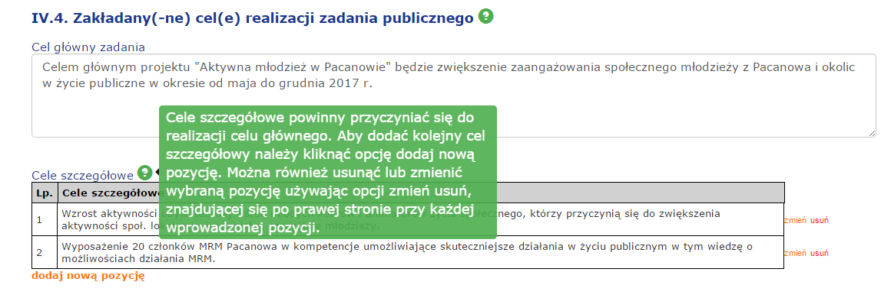
FIO 2017 - Generator
48
Cele → cele szczegółowe
(tabela nie jest obowiązkowa)
Notes:
48

Slide 49
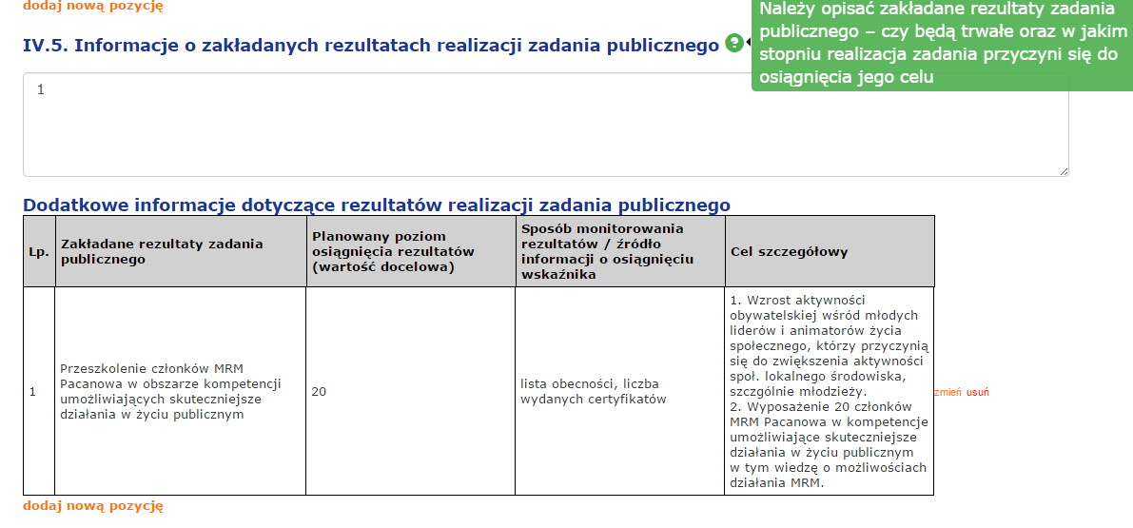
FIO 2017 - Generator
49
Rezultaty → tabela obowiązkowa, ale przypasowanie do celu szczegółowego nie
Notes:
49

Slide 50
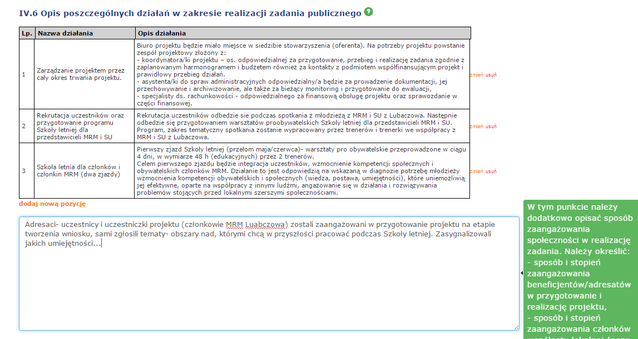
FIO 2017 - Generator
50
Działania → tabela obowiązkowa
Notes:
50

Slide 51
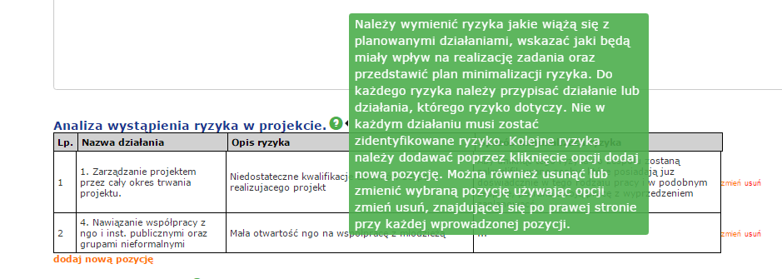
FIO 2017 - Generator
51
Analiza ryzyka → tabela nieobowiązkowa w Konkursie Ogólnym i w KDS
Notes:
51

Slide 52
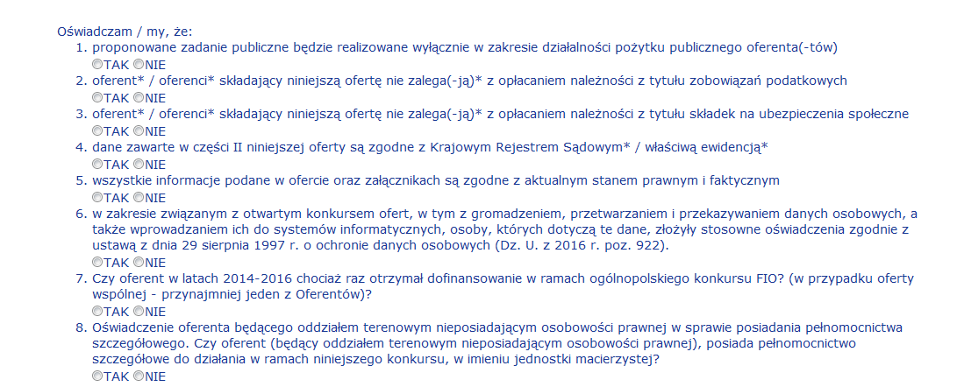
FIO 2017 - Generator
52
Oświadczenia
Notes:
52

Slide 53
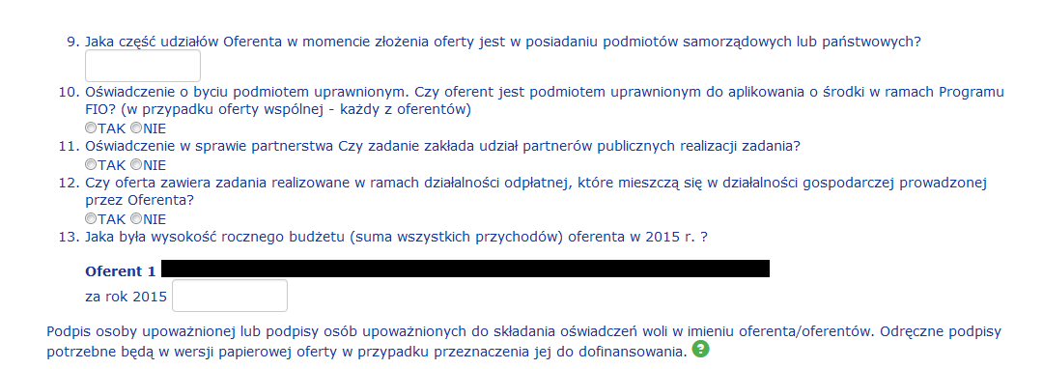
FIO 2017 - Generator
53
Oświadczenia
Notes:
53

Slide 54
FIO 2017 – Karta oceny
54
Cel szczegółowy dla Priorytetu
(zamiast kwestii horyzontalnej)
Kryterium oceny | Maksymalna ocena punktowa | Przyznana ocena punktowa
1. Cel szczegółowy dla Priorytetu
1.1. W jakim stopniu projekt uwzględnia cel szczegółowy wskazany dla Priorytetu? | 5
Razem: | 5
Szczegółowe uzasadnienie przyznanej oceny, ze szczególnym uwzględnieniem przyczyny odjęcia punktów.
Notes:
54

Slide 55
FIO 2017 – Karta oceny
55
Merytoryczna zawartość oferty
2. Merytoryczna zawartość oferty
2.1. W jakim stopniu problem został zidentyfikowany przez Oferenta? | 6
2.2. W jakim stopniu wskazany cel/cele projektu zostały prawidłowo sformułowane oraz wynikają ze zidentyfikowanego problemu? | 4
2.3. W jakim stopniu trafnie zidentyfikowana jest grupa docelowa projektu? | 4
2.4. W jakim stopniu osiągnięcie zakładanych rezultatów przyczyni się do realizacji celu projektu? | 6
2.5. W jakim stopniu projekt jest przydatny dla beneficjentów (adresatów zadania)? | 8
2.6. W jakim stopniu zakładane rezultaty są wymierne i możliwe do osiągnięcia dzięki realizacji zaplanowanych działań? | 6
2.7. W jakim stopniu Oferent dokonał trafnej oceny prawdopodobieństwa wystąpienia ryzyka, jego oddziaływania, wpływu na realizację projektu oraz sposobu minimalizacji? | 3
2.8. Czy opis działań tworzy spójną całość, jest adekwatny wobec zidentyfikowanych problemów, a harmonogram ich realizacji jest przejrzysty/klarowny? | 6
2.9. W jakim stopniu efekty realizacji projektu będą trwały po zakończeniu realizacji projektu? | 3
Razem (merytoryczna zawartość projektu): | 46
Notes:
55

Slide 56
FIO 2017 – Karta oceny
56
Zaangażowanie społeczności
3. Zaangażowanie społeczności
3.1. W jakim stopniu beneficjenci/adresaci zostali zaangażowani w przygotowanie i realizację projektu (zasada empowerment, w zależności od skali projektu)? | 4
3.2. W jakim stopniu (w zależności od skali projektu) członkowie wspólnoty lokalnej (poza beneficjentami) zostali zaangażowani w realizację projektu ? | 3
3.3. W jakim stopniu projekt może wpłynąć na wzrost poziomu zaufania społecznego wśród beneficjentów/adresatów? | 4
3.4 W jakim stopniu projekt może wpłynąć na wzrost poziomu zaufania wśród członków wspólnoty lokalnej (poza beneficjentami)? | 3
Razem: (min 50% → 7 pkt) | 14
Notes:
56

Slide 57
FIO 2017 – Karta oceny
57
Budżet
4. Budżet
4.1. Na ile przedstawione koszty są racjonalne, spójne i niezbędne z perspektywy realizacji projektu? | 6
4.2. W jakim stopniu koszty zostały prawidłowo zakwalifikowane do kategorii? | 3
4.3. Adekwatność i realność przyjętych w kalkulacji stawek jednostkowych? | 6
4.4. W jakim stopniu znaczenie projektu i jego jakość uzasadniają wysokość kosztów obsługi zadania publicznego? | 3
4.5. Czy konstrukcja budżetu jest przejrzysta? | 2
Razem: (min 65% → 13 pkt) | 20
Notes:
57

Slide 58
FIO 2017 – Karta oceny
58
Zasoby osobowe i rzeczowe Oferenta
5. Zasoby osobowe i rzeczowe Oferenta
5.1. W jakim stopniu wymagany poziom kwalifikacji i doświadczenia kluczowych osób jest adekwatny do skali projektu? | 4
5.2. W jakim stopniu zaplanowano zaangażowanie wolontariuszy lub pracę społeczną członków w projekcie? | 3
5.3. W jakim stopniu zasoby rzeczowe i lokalowe Oferenta oraz Partnerów są adekwatne do skali projektu? | 4
5.4. Doświadczenia Oferenta (oraz partnerów) w realizacji podobnych projektów (merytoryczne i co do skali przedsięwzięcia) | 2
5.5. Czy Oferta zakłada partnerstwo, które przyczyni się do skutecznej realizacji projektu? | 2
Razem: (min 50% → 8 pkt) | 15
Notes:
58

Slide 59
Dodatkowe informacje
59
udostępnianie kart oceny (dostępne w Generatorze, z usuniętymi danymi ekspertów)
weryfikacja pracy ekspertów (może mieć znaczenie przy ustalaniu ostatecznej listy ekspertów oceniających oferty w kolejnych konkursach FIO)
Zespół FIO w Departamencie Ekonomii Społecznej i Pożytku Publicznego,
w Wydziale Programów, Analiz i Współpracy:
Filip Kołodziejski (filip.kolodziejski@mrpips.gov.pl)
Katarzyna Bączkowska (katarzyna.baczkowska@mrpips.gov.pl)
Bernadeta Pyrka (bernadeta.pyrka@mrpips.gov.pl)
Izabela Molenda (izabela.molenda@mrpips.gov.pl)
Aleksandra Krugły (aleksandra.krugly@mrpips.gov.pl)
Notes:
59

Slide 60
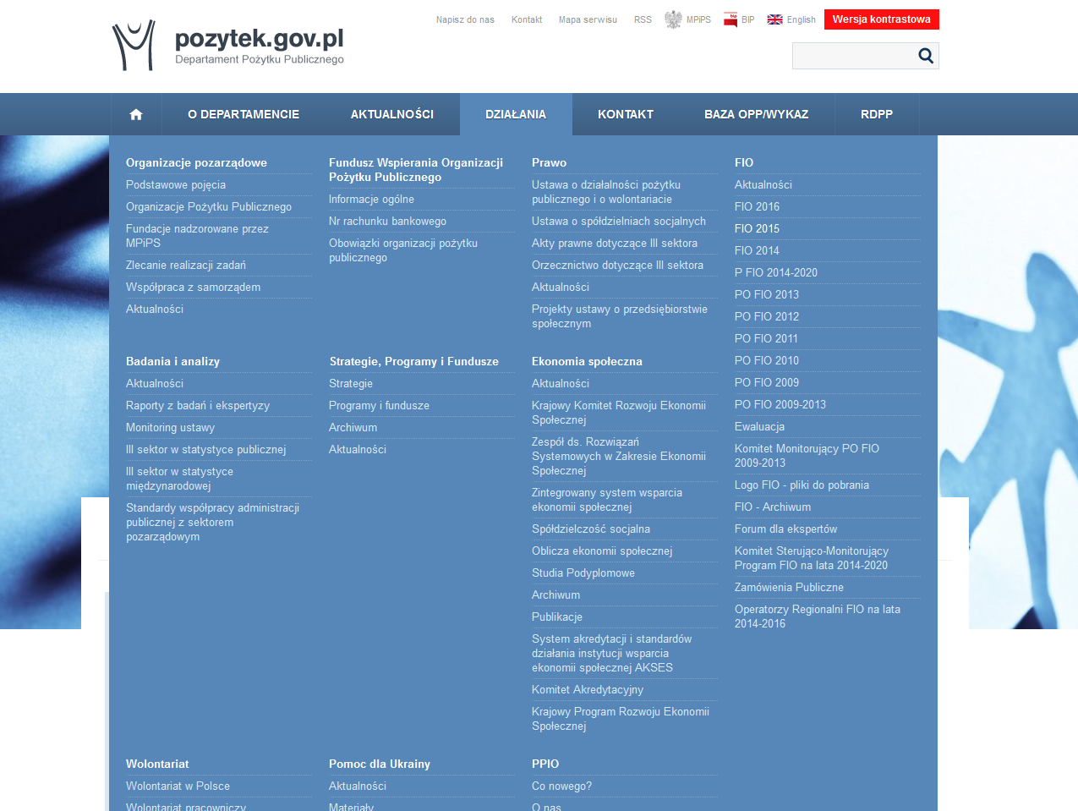
FIO – gdzie szukać informacji
60
Notes:
60

Slide 61
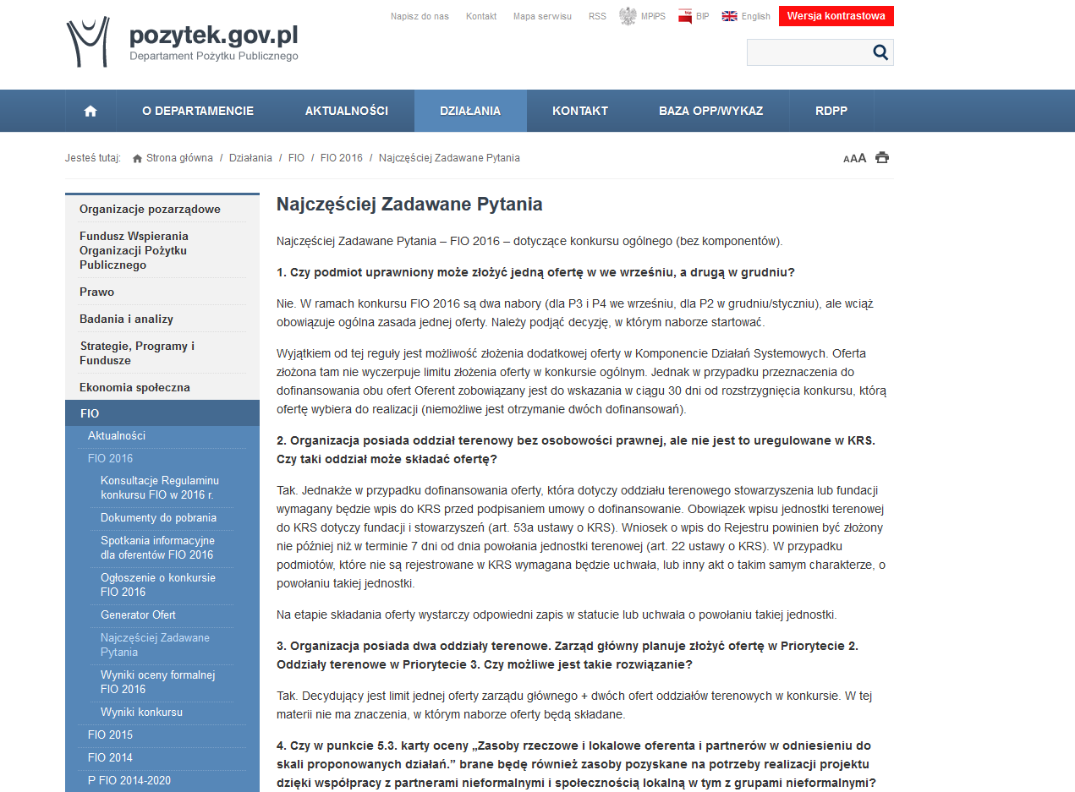
FIO – gdzie szukać informacji
61
Notes:
61

Slide 62
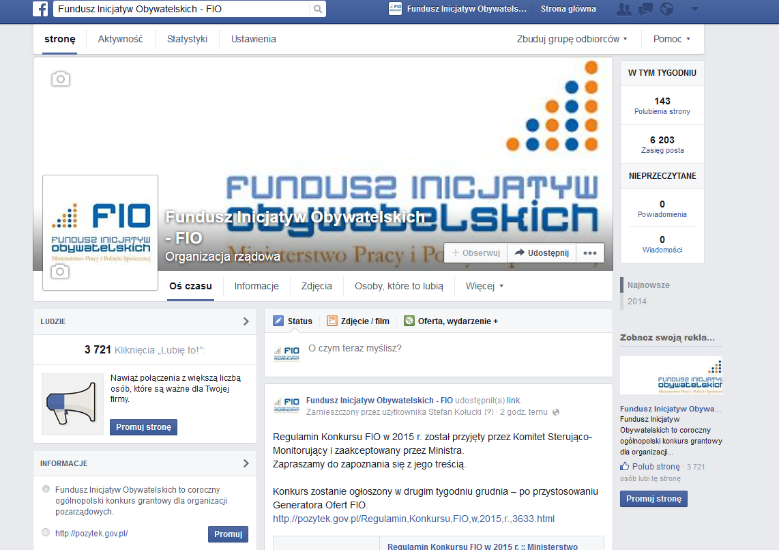
FIO – gdzie szukać informacji
62
Notes:
62

Slide 63
63
Dziękuję za uwagę
Piotr Marzęda
Notes:
63

